Slide 1
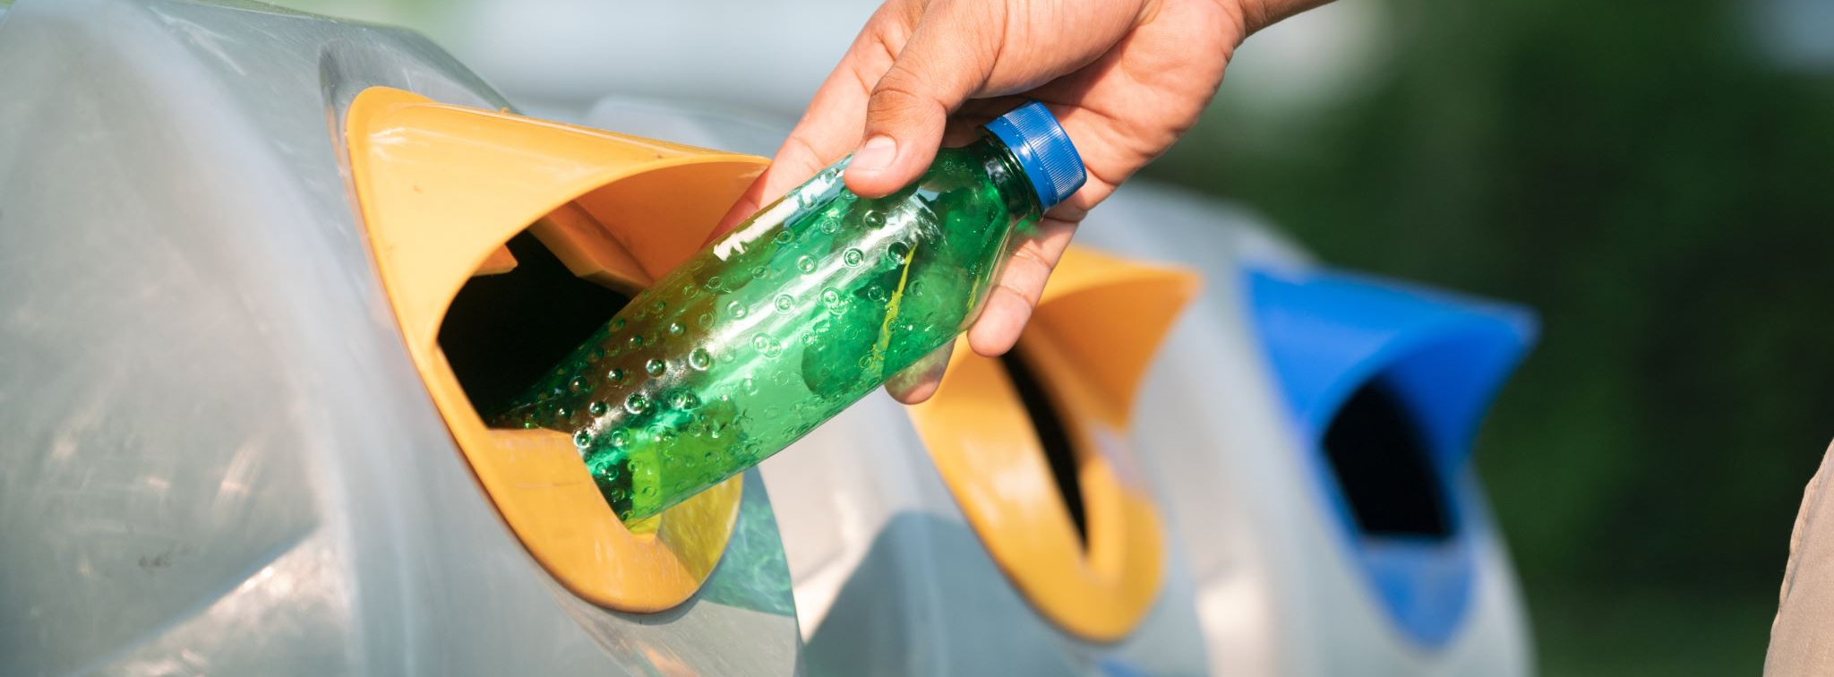
Indice di sostenibilità
SERENA ESPOSITO, MARIKA FUMMO, FRANCESCO GILIBERTI, MARGHERITA GRIMALDI,EMANUELE MANGARELLI,ANGELA MASTRILLI, LUCIA MILITO,ALBERTA ROSSINI

Slide 2
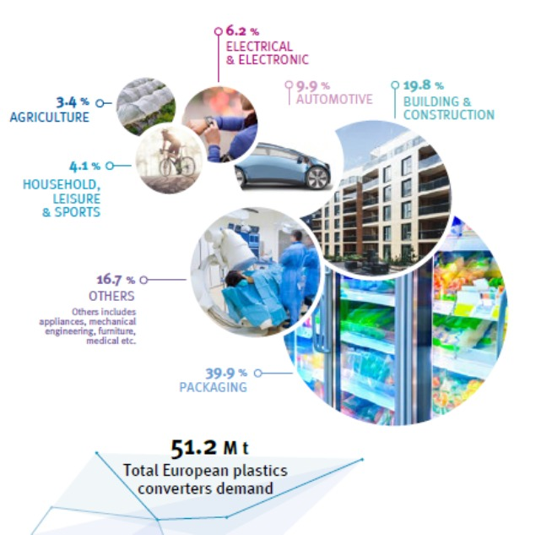
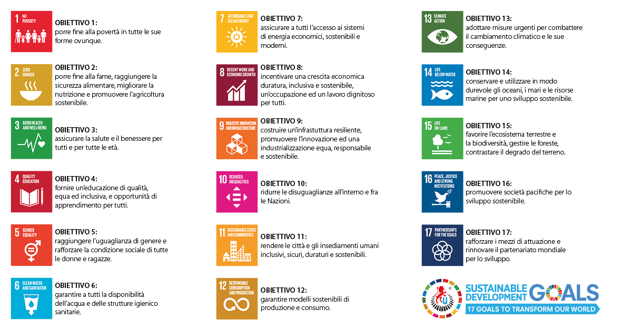
Analisi del problema
ELETTRICA ED ELETTRONICA
SETTORE AUTOMOBILISTICO
EDILIZIA E COSTRUZIONE
AGRICOLTURA
CASA, TEMPO LIBERO E SPORT
ALTRO
Altro include elettrodomestici, meccanica, ingegneria, mobili, medicina, ecc.
Domanda totale dei trasformatori di materie plastiche in Europa
Se la destinazione finale della plastica non viene gestita bene, essa è estremamente inquinante e ha un impatto negativo sull'ambiente. La filiera del packaging necessita di una profonda trasformazione in vista degli obiettivi dell'Agenda 2030.

Slide 3
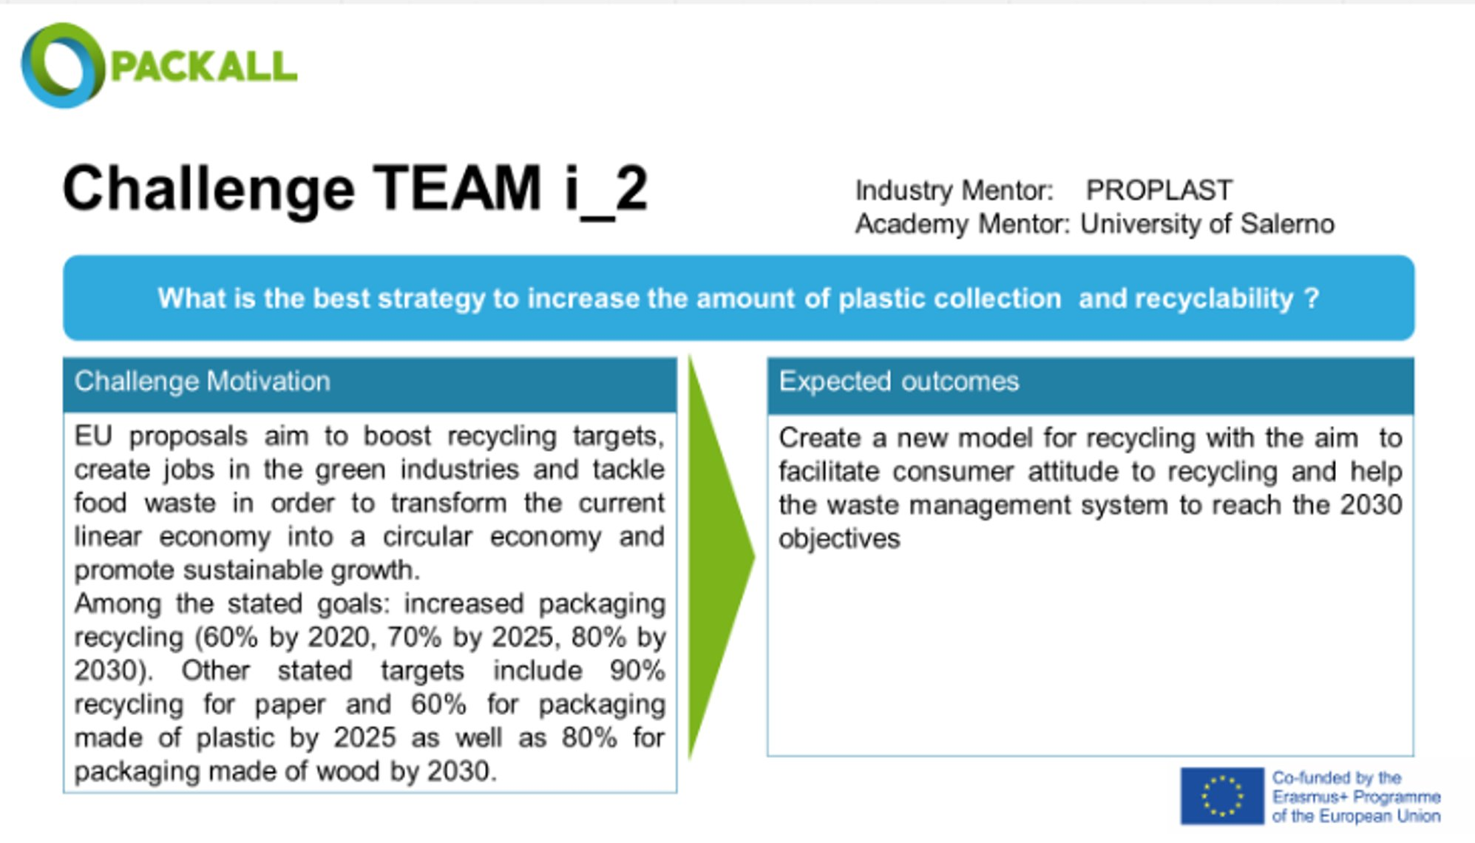
Obiettivo
Ridurre la produzione di rifiuti tramite la prevenzione,la riduzione,il riciclo e il riutilizzo;
Incoraggiare le industrie ad adottare pratiche sostenibili ed integrare informazioni sulla sostenibilità nei loro imballaggi;
Qual è la strategia migliore per aumentare la quantità di raccolta plastica e riciclabilità
Motivazione della challenge
Risultati previsti
Le proposte dell'UE mirano a rafforzare gli obiettivi di riciclaggio, creare posti di lavoro nelle industrie verdi e affrontare lo spreco alimentare al fine di trasformare l'attuale economia lineare in un'economia circolare e promuovere una crescita sostenibile. Tra gli obiettivi dichiarati vi è aumentare il riciclaggio degli imballaggi (60% entro il 2020, 70% entro il 2025, 80% entro il 2030). Altri obiettivi dichiarati includono il 90% di riciclaggio della carta e il 60% per gli imballaggi in plastica, nonché l'80% per gli imballaggi in legno entro il 2030
Creare un nuovo modello per il riciclo con l'obiettivo di facilitare l'attitudine dei consumatori al riciclo e aiutare il sistema di gestione dei rifiuti a raggiungere gli obiettivi 2030
Coinvolgere i consumatori in iniziative di sensibilizzazione e stili di vita sostenibili, offrendo loro adeguate informazioni su standard ed etichette.

Slide 4
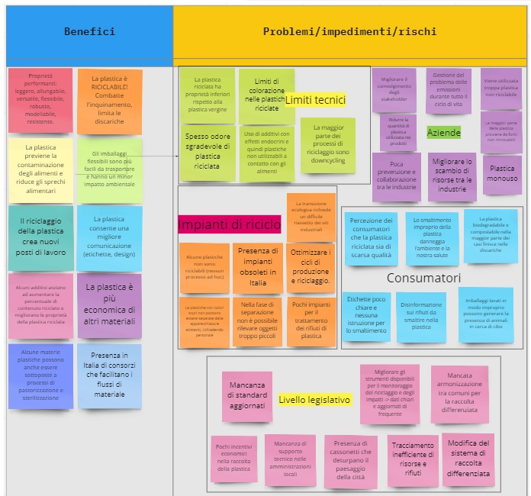
STEP 1: Iniziare dalla fine

Slide 5
STEP 2: Cosa potremmo fare?

Slide 6
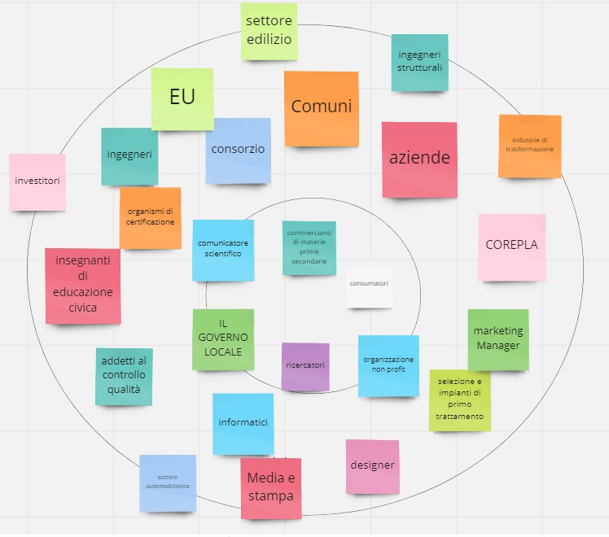
STEP 3: Parti interessate

Slide 7
STEP 4: Scegli un obiettivo

Slide 8
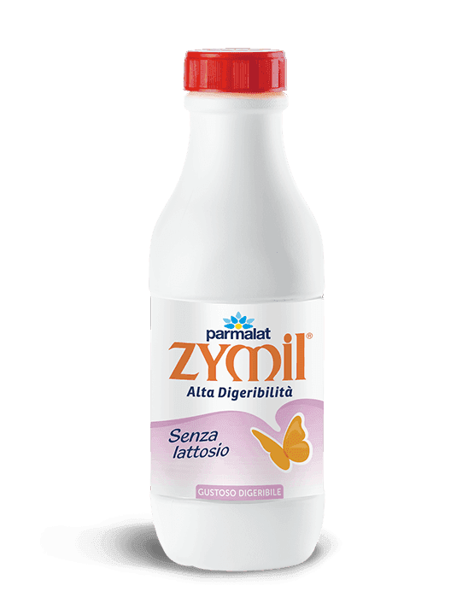
IDEA: Creazione di un indice di sostenibilità
Cosa è stato fatto?
Scala di colori per la valutazione della sostenibilità delle industrie e dei loro imballaggi
Alta sostenibilità
Media sostenibilità
INDICE DI SOSTENIBILITÀ
Bassa sostenibilità
Non sostenibile

Slide 9
INDICI per l'assegnazione del colore corrispondente alla confezione
ORIGINE DELLE MATERIE PRIME : percentuale di plastica riciclata, presenza di bioplastica. Nota bene: il prodotto deve essere conforme alle norme minime per la conservazione degli alimenti;
NUMERO DI MATERIALI DIVERSI nell’imballaggio: monostrato o multistrato;
CICLO CHIUSO or CICLO APERTO;
Possibilità di COMPOSTAGGIO;
Possibilità di DISPERSIONE dell’imballaggio;
Quantità of RIFIUTO prodotto​;
EMISSIONI GENERATE durante il processo di produzione dell’imballaggio;
Quantità di ENERGIA RINNOVABILE utilizzata durante la realizzazione dell’imballaggio.
Il sistema di etichettatura dovrà essere implementato attraverso a REGOLAMENTAZIONE EUROPEA che deve coinvolgere tutte le industrie di confezionamento europee

Slide 10
IDEA: Creazione dell’ APP Scan&Save
Cosa è stato fatto?
Per aumentare il COINVOLGIMENTO DEI CONSUMATORI, l’app permette di scanerizzare un QR code all'interno della confezione e fornisce informazioni sul corretto smaltimento e sul processo produttivo.
Inoltre, per ogni codice scansionato, il consumatore guadagna punti in base al colore assegnato alla confezione.
6 PUNTI
RISPARMIA DENARO
SALVA IL PIANETA
3 PUNTI
SUSTAINABILITY INDEX
2 PUNTI
1 PUNTO

Slide 11
Prototipo app
Cosa è stato fatto ?
Benvenuto in Scan&Save
Consenti a Scan&Save di accedere alla posizione di questo dispositivo?​
REGISTRAZIONE :
Consenti a Scan&Save di accedere alla fotocamera per scattare foto?
Nome:
Cognome:
Email:
Consumatore
Consenti
Consenti
Username:
Industria
Non consentire
Non consentire
Tipo di profilo:
Password:

Slide 12
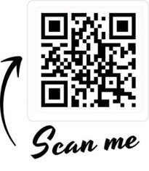
Profilo del consumatore
Sei a Salerno e la confezione scansionata deve essere riposta in plastica. Ricordati di rimuovere l'etichetta e di appiattire la superficie laterale della bottiglia ​
L'imballaggio scelto consente di risparmiare CO2 ed è composto per il 70% da plastica riciclata. Grazie a questa confezione guadagni 6 punti. Hai ancora 100 punti rimasti e puoi riscattare il tuo primo sconto. Continua così!
CONSUMATORE:
MARIO ROSSI
Hai guadagnato 45 punti. Ti mancano ancora 5 punti per riscattare il tuo premio!
Cerca prodotto
Scansiona il QR Code e differenzia in base al tuo comune
Cerca azienda
Sconti
La funzione "cerca prodotto" permette al consumatore di ricercare prodotti specifici e restituisce l'elenco di tutti i prodotti registrati, in ordine decrescente di sostenibilità
L'app deve avere accesso a tutte le norme per la raccolta differenziata dei rifiuti di ogni comune (database Corepla)

Slide 13
Profilo aziendale
Ogni azienda deve effettuare, per ogni nuovo prodotto, un AUTOVALUTAZIONE : compilare un questionario sull'app, redatto dall'Unione Europea, sulla base dell'elenco degli indici. In base all'esito del questionario, l'app attribuisce il colore al packaging e genera il codice QR associato; l'app fornisce anche un GRADUATORIA DI TUTTE LE AZIENDE REGISTRATE, sulla base di una media ponderata sul punteggio di ogni bollino colorato e sulla dimensione dell’azienda;
PRODUTTORE DI IMBALLAGGI INDUSTRIALI
La tua azienda ha 9 prodotti con bollino verde,3 con bollino giallo e uno con bollino arancione
Aggiungi prodotto
Modifica prodotto

Slide 14
Prototipo etichetta
Cosa è stato fatto?
ETICHETTA ESTERNA:
ETICHETTA INTERNA:
Scarica l’app Scan&Save e scannerizza il QR code​
LOGO DEL PRODOTTO
INDICE DI SOSTENIBILITÀ
Non dimenticare di scannerizzare il QR code
all’interno del prodotto!

Slide 15
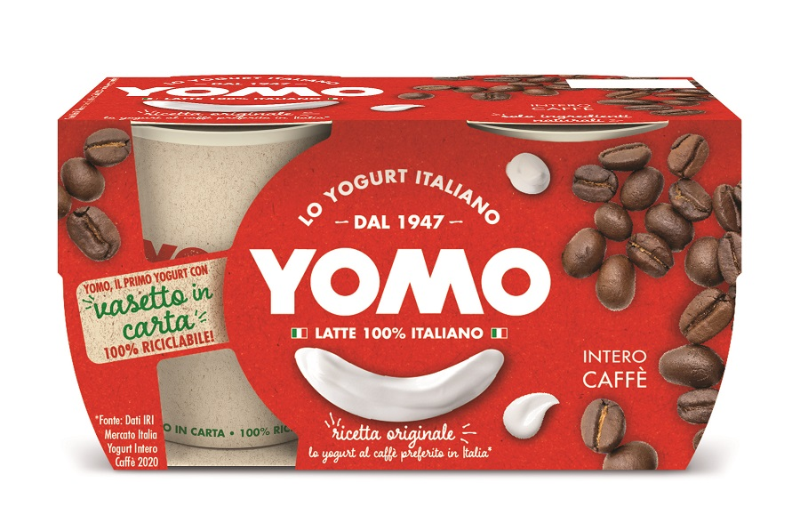
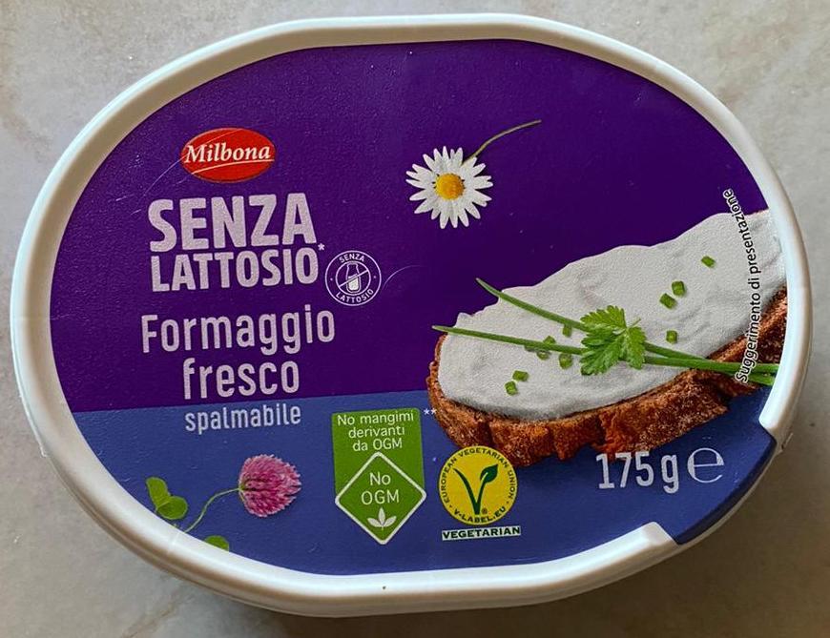
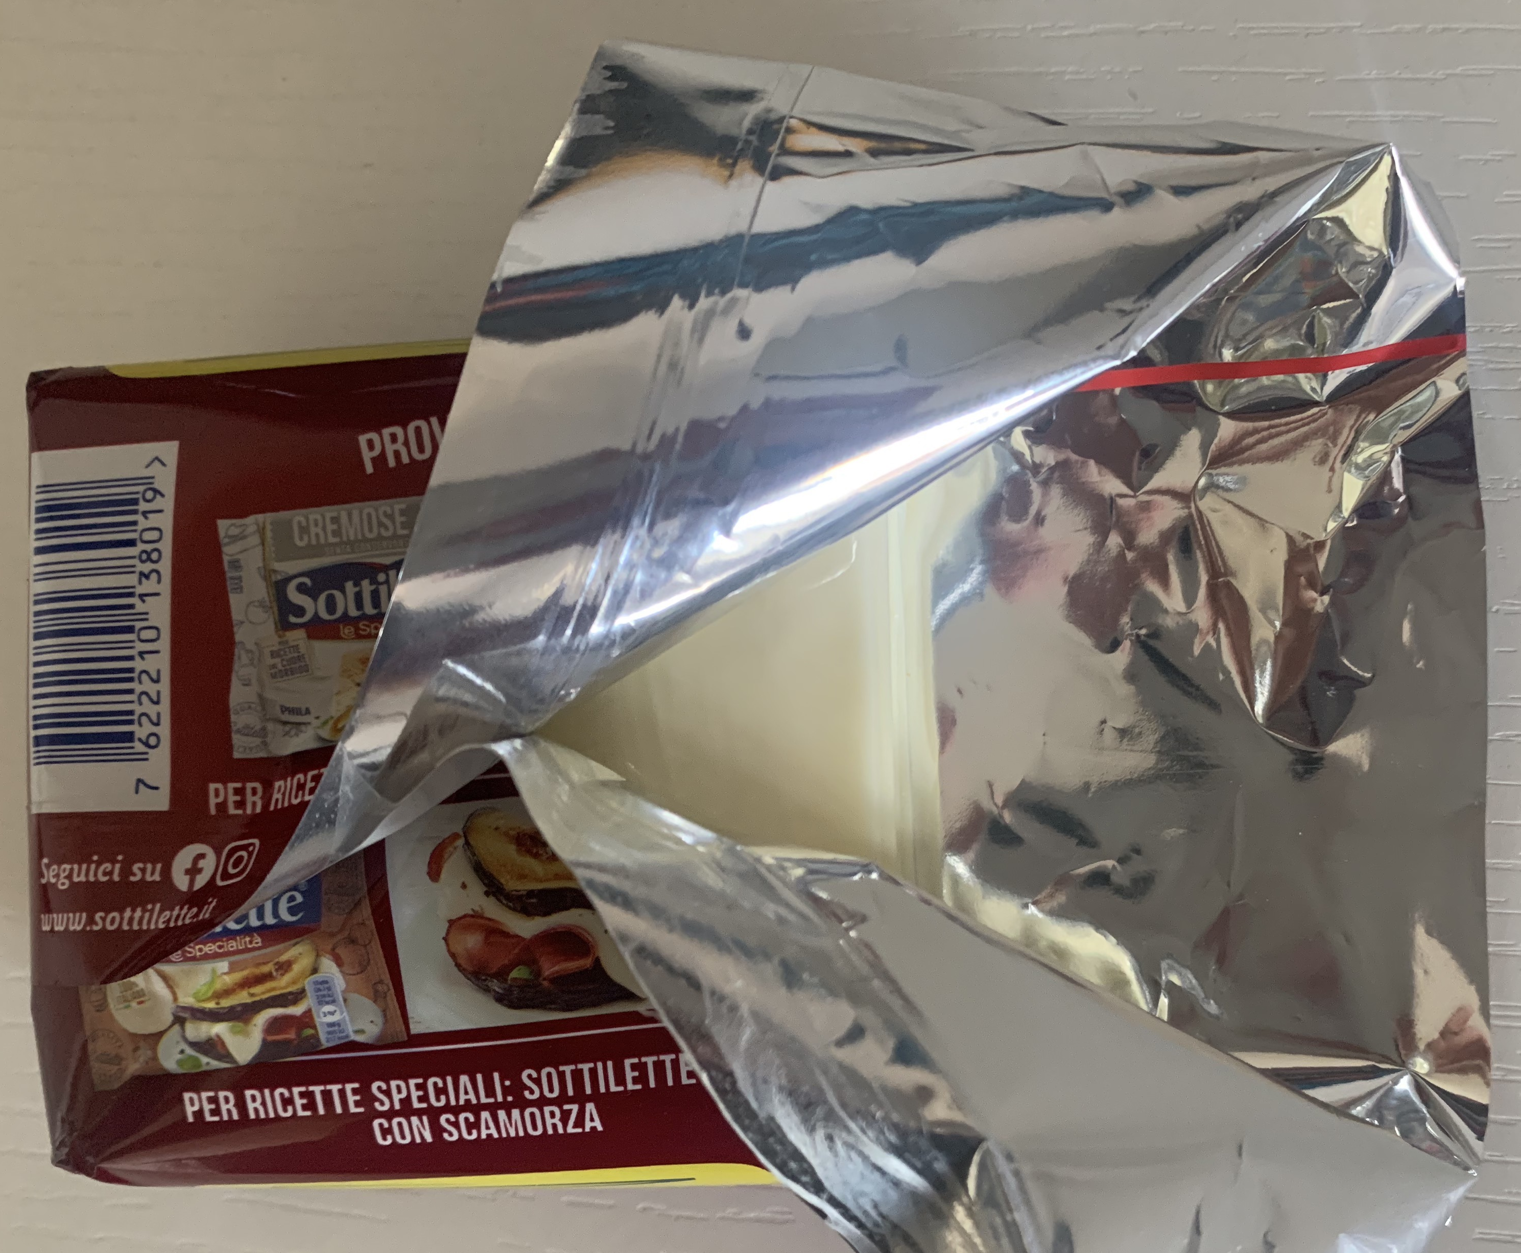
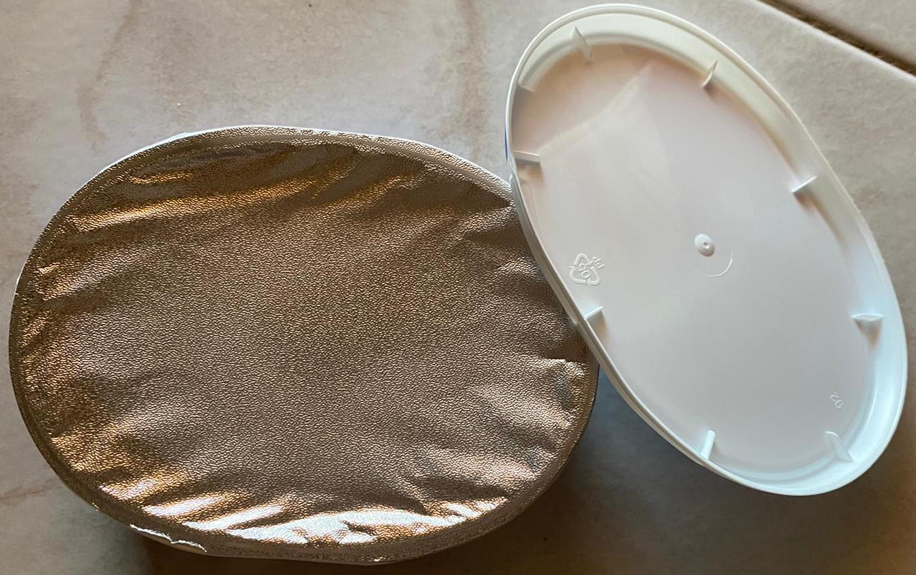
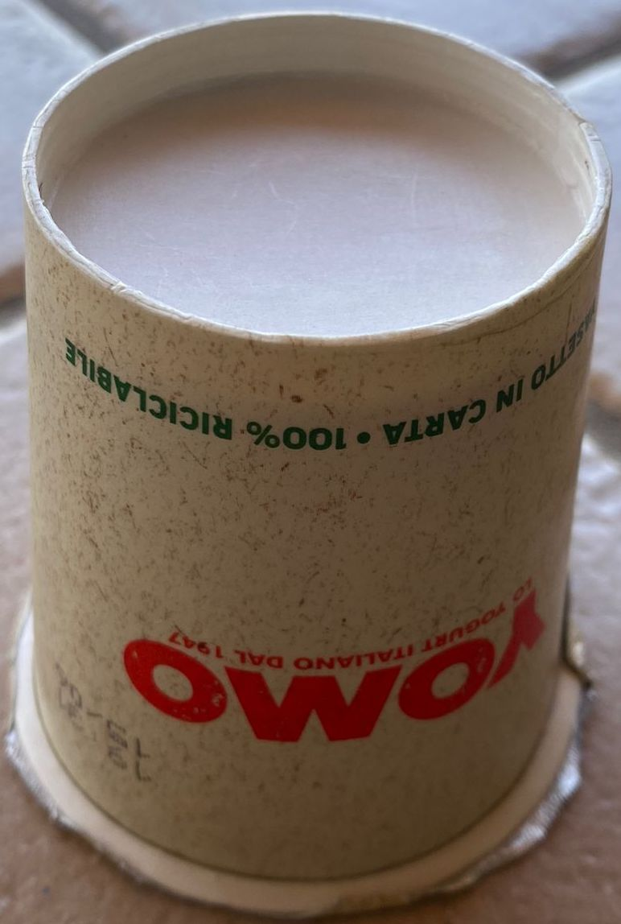
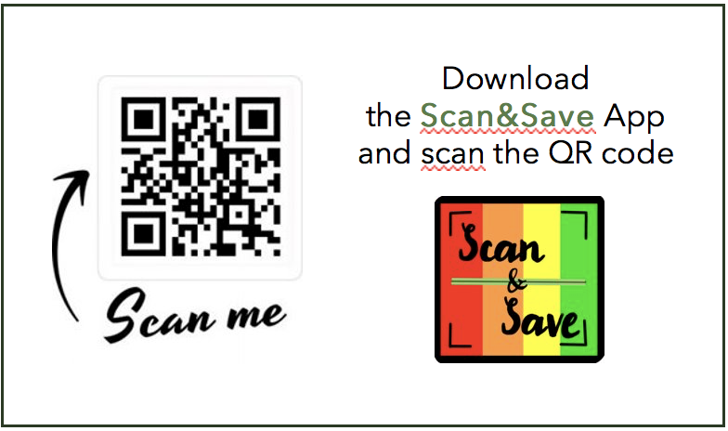
Esempi del nuovo sistema di etichettatura

Slide 16
Benefici
Consumatore:
Sconto sulla tassa sui rifiuti, a seconda del punteggio accumulato;
Maggiore consapevolezza nella scelta del packaging e coinvolgimento del consumatore;
Guida facile e veloce alla raccolta differenziata in ogni sede, grazie all'identificazione della posizione;
Aziende:
Sconto sul contributo Conai, a seconda del numero di imballaggi verdi;
Maggiore visibilità e migliore immagine;
Possibilità di miglioramento;
Guida per raggiungere gli obiettivi UE 2030;
Creazione di nuovi posti di lavoro (nuova figura professionale per ogni azienda, che si occupa di inserire i prodotti nell'app e di valutare dove inserire il QR code su ogni prodotto)​
​

Slide 17
Analisi SWOT
IDEA SELEZIONATA

Slide 18
Problemi
Soluzioni
La costruzione degli indici richiede il minimo investimento da parte dell'azienda e il massimo rendimento in termini di sostenibilità
Rischio di svantaggio e di creare malcontento tra le aziende meno sostenibili
Le aziende possono effettuare un'autovalutazione. Inoltre, possono richiedere una valutazione esterna, valida come certificazione, che consente di guadagnare punti nella graduatoria generale dei settori
Costi aggiuntivi per la valutazione delle aziende
Chi è responsabile della creazione dell'app?
L'app è implementata dall'ente responsabile della raccolta differenziata (COREPLA/CONAI).​
Come informare rapidamente i consumatori e le industrie sul nuovo sistema di etichettatura?
Attraverso la pubblicità su social media, TV, radio, manifesti informativi all'interno dei supermercati e una sezione speciale sui volantini dei supermercati.

Slide 19
Risultati
Considerando la sfida assegnata, il nostro obiettivo è ideare una strategia per aumentare la quantità di raccolta e riciclabilità della plastica:
Aiutare il consumatore a fare scelte consapevoli e responsabilizzare le aziende, grazie al nuovo sistema di etichettatura;
Coinvolgere industrie e cittadini attraverso l’app Scan & Save e migliorare il loro atteggiamento verso il riciclo, prevedendo un «cashback»;
Aiutare le industrie a essere conformi agli obiettivi 2030 grazie al nuovo regolamento europeo;
Aumentare l'efficienza del sistema di raccolta differenziata tra comuni.

Slide 20
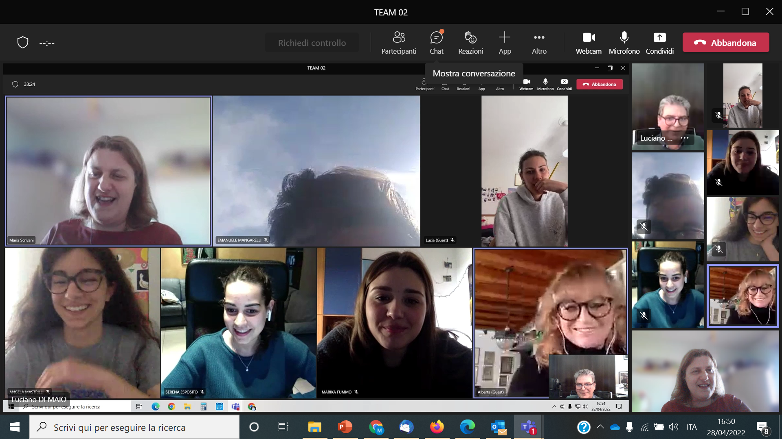
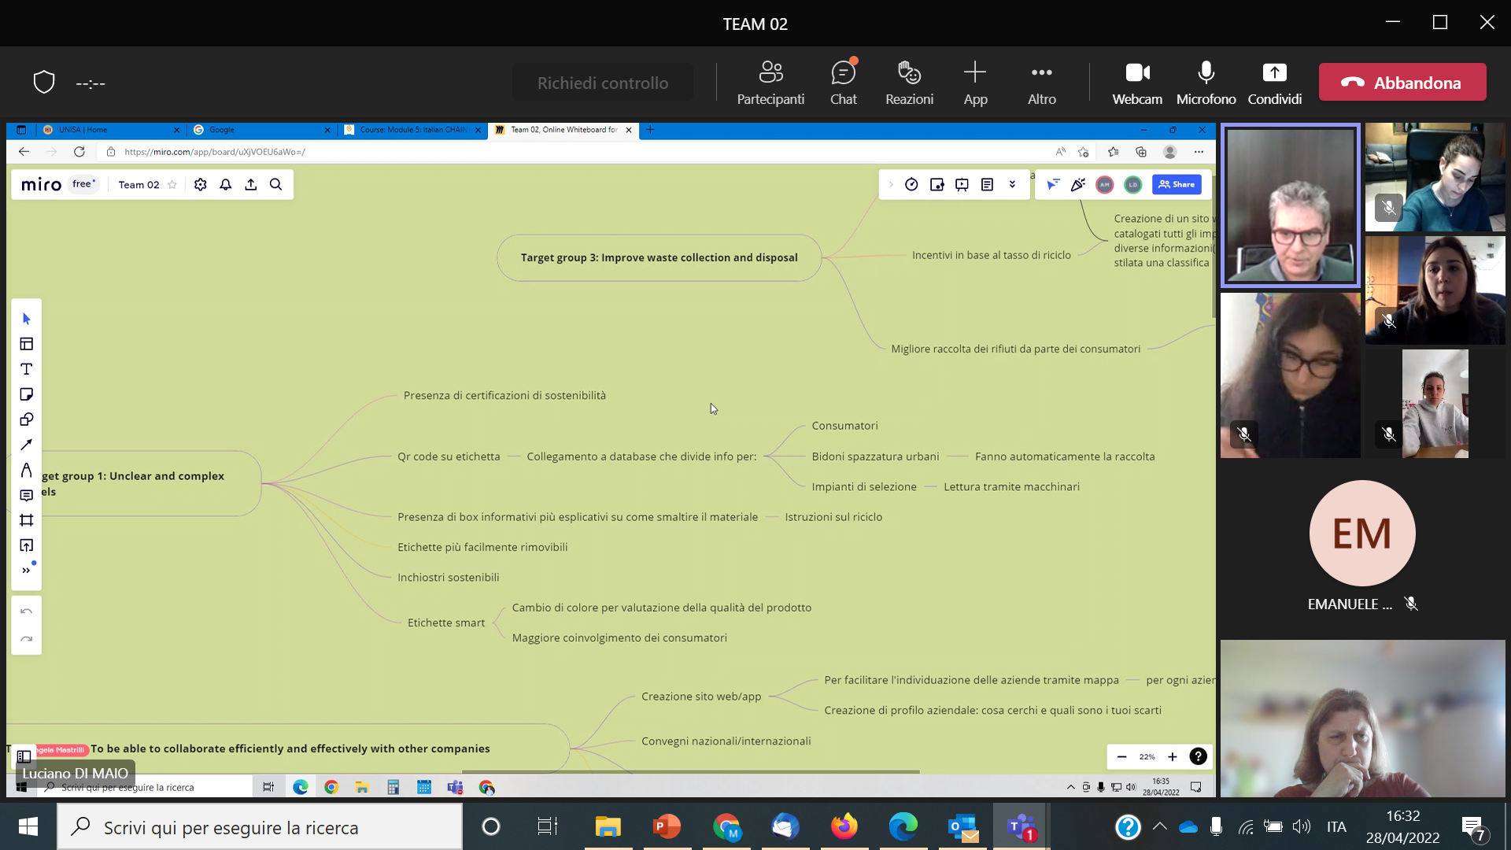
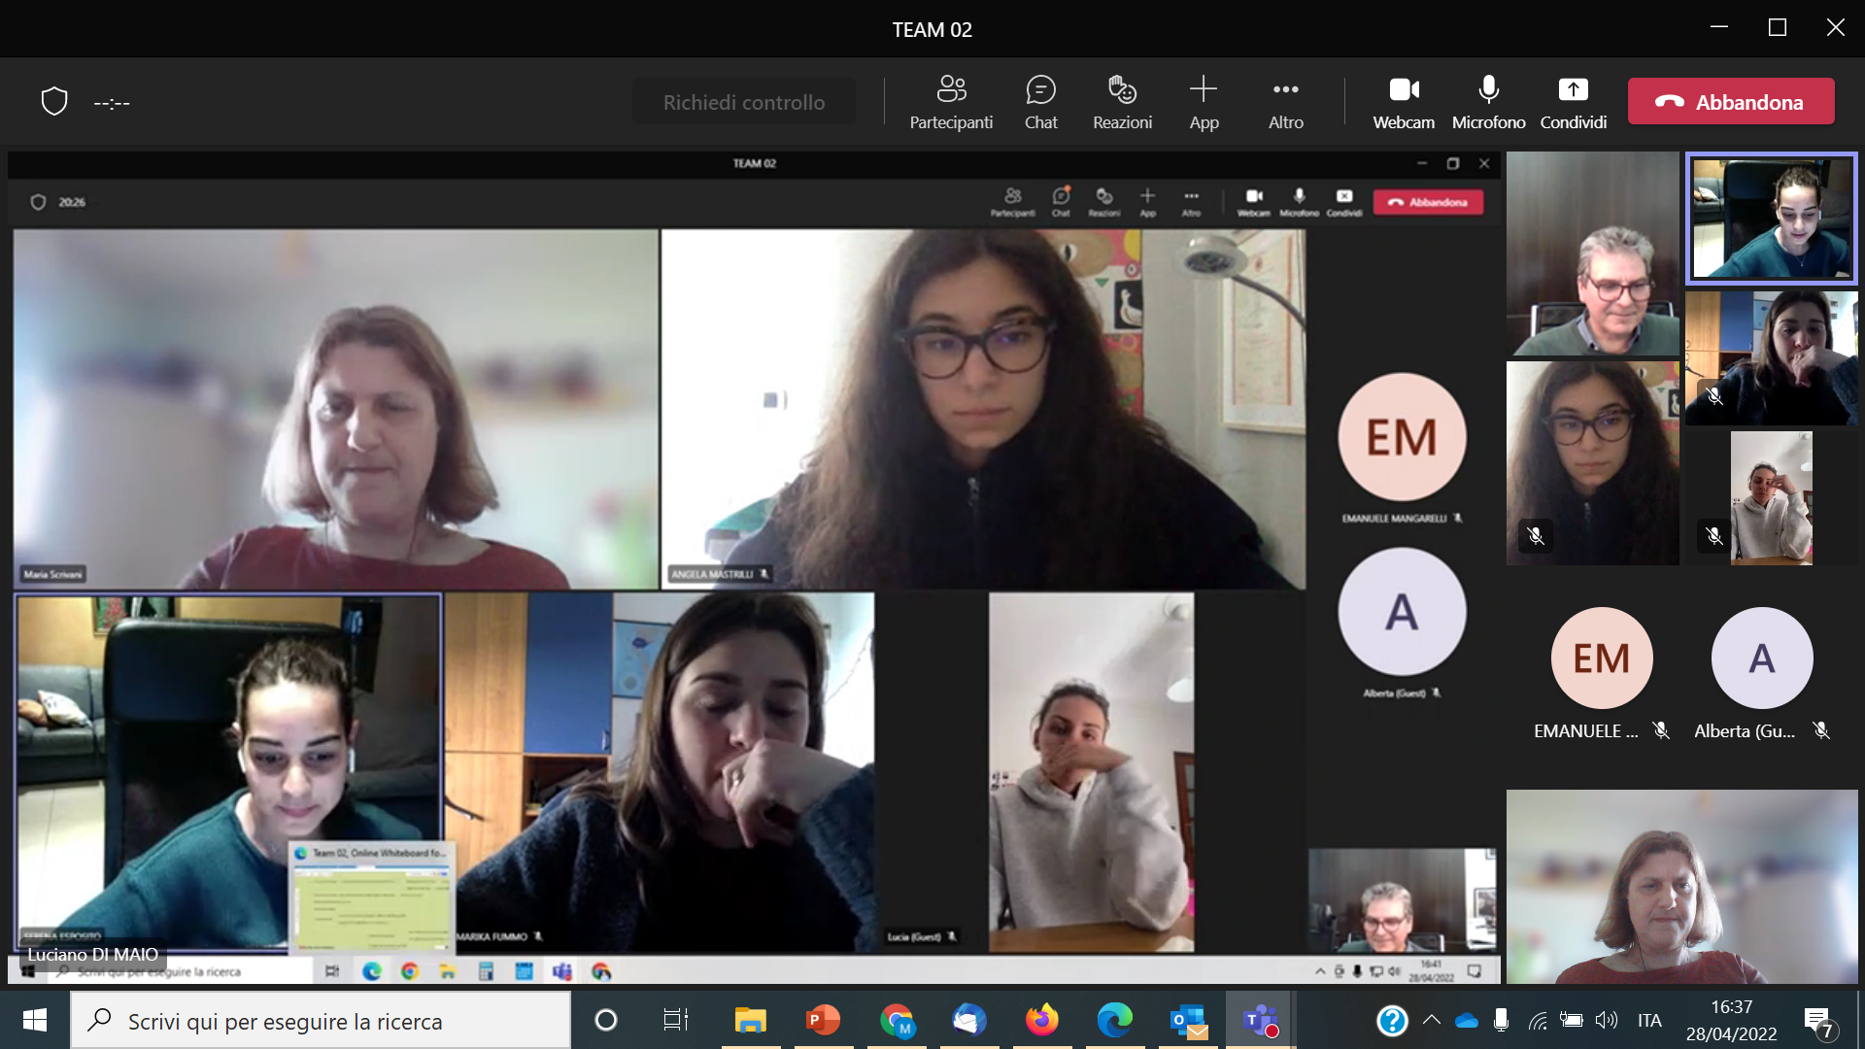
Grazie per l'attenzione e la fiducia!

